Slide 1
ARTFICIAL INTELLIGENCE
IVACUUM CLEANER
TEAM 3
106971001 林上人
106971004 林佑駿
106971009 吳宇翔
107971023 李沛潔

Slide 2
大綱
題目說明
系統架構
系統元件介紹
系統DEMO
清掃紀錄

Slide 3
系統架構
Notes:
使用工具 模組

Slide 4
系統架構
Notes:
架構圖

Slide 5
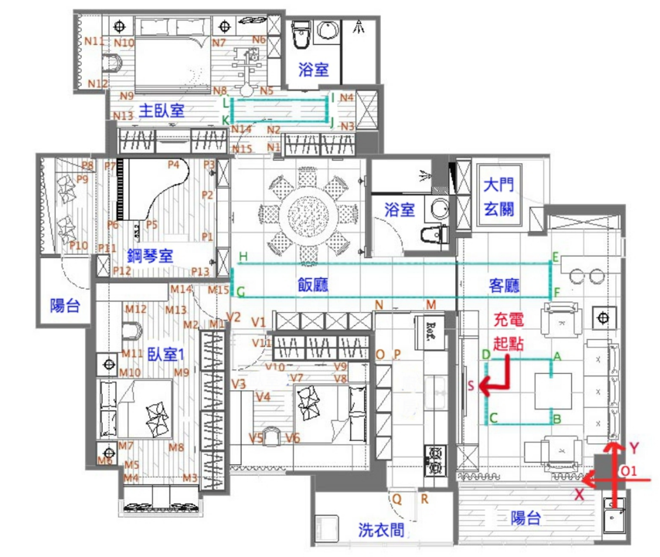
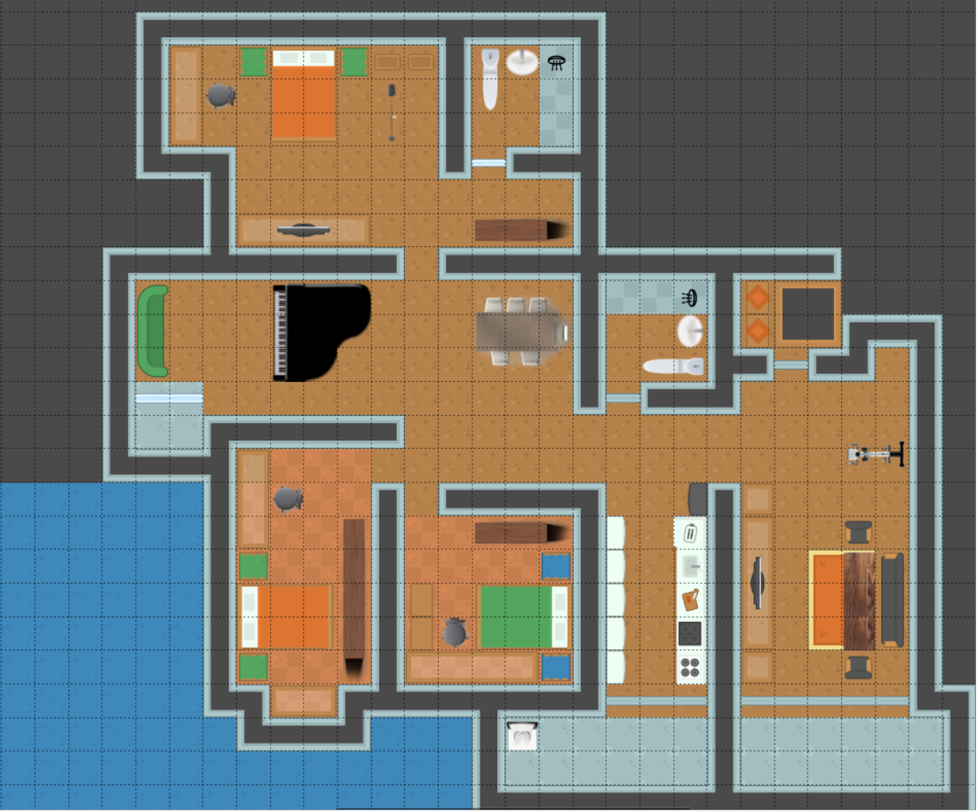
元件-地圖

Slide 6
元件-地圖
大小 : 30格乘30格，每格邉長32pixel
髒污: 共600 基本髒汙 : 448 加強髒汙 : 152

Slide 7
元件-地圖

Slide 8
元件-地圖
Notes:
地圖細部元件 ( 障礙物 髒汙圖示 )

Slide 9
元件-掃地機器人
大小 : 152
Notes:
地圖細部元件 ( 掃地機器人) 規格 (電池 集塵)

Slide 10
元件-掃地機器人
大小 : 30格乘30格，每格是32pixel
髒污: 共600 基本髒汙 : 448 加強髒汙 : 152
Notes:
地圖細部元件 ( 掃地機器人) 功能 (
& 截圖

Slide 11
元件-掃地機器人
大小 : 30格乘30格，每格是32pixel
髒污: 共600 基本髒汙 : 448 加強髒汙 : 152
Notes:
地圖細部元件 ( 掃地機器人) 清掃方式 環境未知

Slide 12
元件-掃地機器人
大小 : 30格乘30格，每格是32pixel
髒污: 共600 基本髒汙 : 448 加強髒汙 : 152
Notes:
地圖細部元件 ( 掃地機器人) 回家

Slide 13
系統DEMO

Slide 14
元件-掃地機器人
大小 : 30格乘30格，每格是32pixel
髒污: 共600 基本髒汙 : 448 加強髒汙 : 152
Notes:
清掃方式比較

Slide 15
元件-掃地機器人
大小 : 30格乘30格，每格是32pixel
髒污: 共600 基本髒汙 : 448 加強髒汙 : 152
Notes:
清掃方式比較

Slide 16
ARTFICIAL INTELLIGENCE
IVACUUM CLEANER
TEAM 3
106971001 林上人
106971004 林佑駿
106971009 吳宇翔
107971023 李沛潔

Slide 17
工作分配
106971001 林上人
4th stage project review
106971004 林佑駿
106971009 吳宇翔
107971023 李沛潔

